Slide 1
Osnovno usposabljanje OpenLCA
Damjan Krajnc
MIITR

Slide 2
Predstavitev
Damjan Krajnc
Izvajalec študij LCA
področju trajnostnega razvoja in ocenjevanja okoljskih vplivov. Diplomiral in doktoriral na Fakulteti za kemijo in kemijsko tehnologijo Univerze v Mariboru
Sodeloval pri nacionalnih in mednarodnih projektih, kjer je prispeval k razvoju in implementaciji okolju prijaznih tehnologij.
Ekspertiza:
  ocenjevanje okoljskih vplivov
  ogljičnega odtisa
  načrtovanje trajnostnih procesov
  uvajanje principov krožnega gospodarstva.
  s svojim znanjem in izkušnjami pomaga podjetjem prepoznati priložnosti za zmanjšanje okoljskih vplivov, optimizacijo virov in doseganje trajnostnih ciljev.

Slide 3
UVODNE INFORMACIJE
Osnovno usposabljanje
Predstavitev Štejerske gospodarske zbornice
Pregled LCA in osnove
Uvod v openLCA
Uvoz in izvoz podatkovnih baz in nizov podatkov
Ustvarjanje tokov in procesov
Ustvarjanje proizvodnih sistemov in projektov (primerjalna LCA)
Analiza in interpretacija rezultatov
Metode
Viri za openLCA

Slide 4


openLCA

Slide 5
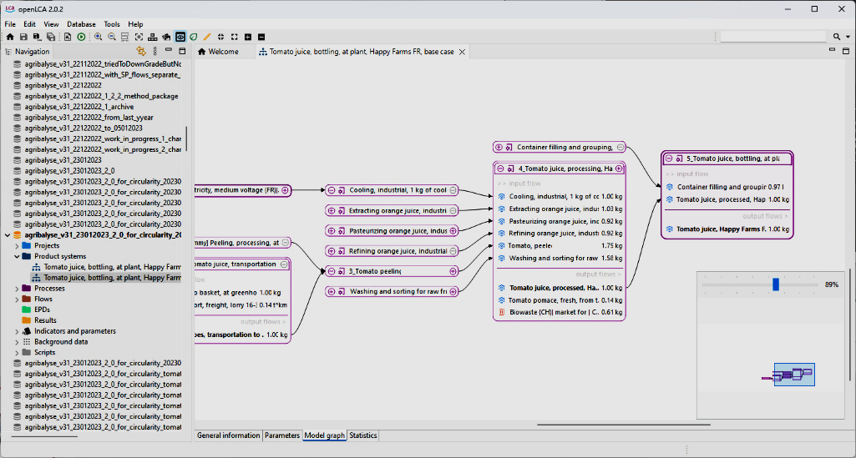
Ocena življenjskega cikla

Slide 6
OCENA ŽIVLJENJSKEGA CIKLA
Life Cycle Assessment - LCA
Kaj je ocena življenjskega cikla?
Metoda za zbiranje in vrednotenje vtokov, iztokov in potencialnih okoljskih vplivov proizvodnega sistema skozi njegov življenjski cikel*
*ISO 14040:2006

Slide 7
OCENA ŽIVLJENJSKEGA CIKLA
Life Cycle Assessment - LCA
• Metodologija za oceno okoljskih vplivov skozi celoten življenjski cikel izdelka ali storitve.
• Osredotoča se na vse faze življenjskega cikla: od surovin, proizvodnje, uporabe, do konca življenjske dobe.
• Poudarja trajnostno upravljanje virov in zmanjševanje okoljskih vplivov.

Slide 8
Sistem, meje sistema in alokacija

Slide 9
Zakaj izvesti LCA?
razumevanje proizvodnega sistema,
izpostavitev priložnosti za učinkovitost vzdolž vrednostne verige,
identifikacijo tistih procesov, ki imajo največjo možnost za izboljšanje (žarišča),
zagotovilo, da spremembe, narejene za izboljšavo enega dela industrijskega sistema, ne bodo »preusmerile bremena« na drug del verige,
primerjava dveh sistemov, ki nudita enako storitev/proizvod,
zagotavljanje podatkov za okoljski odtis (ogljični odtis),
podprtje okoljskih trditev z rezultati analize LCA za okoljsko izjavo izdelka
(EPD - Environmental Product Declaration).

Slide 10
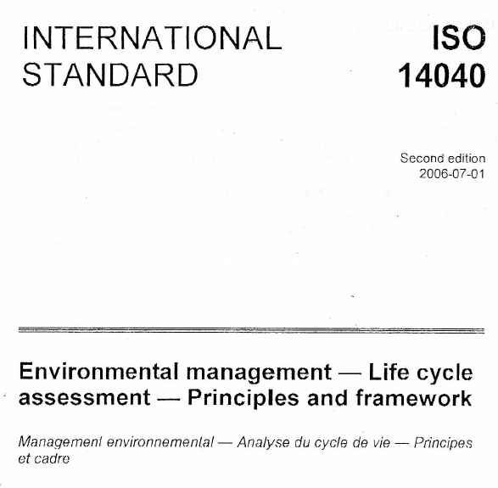
Ozadje ISO 14040
Razvila Mednarodna organizacija za standardizacijo (ISO) leta 1996.
Posodobljeno v drugi izdaji leta 2006
Vodilni dokument za osnovne postopke za ocenjevanje življenjskega cikla.
Potrebno uporabiti 14044, da bi izvedli 14040.
*ISO 14040:2006

Slide 11
Kazalci, ki se uporabljajo v analizi LCA
Skupne zahteve po energiji
Ocena toksičnosti za ekosistem in ljudi
Sprememba rabe zemljišča
Potencial tanjšanja ozonske plasti
Potencial acidifikacije
Vodni odtis
Potencial nastajanja fotokemičnega ozona
Potencial globalnega segrevanja (ogljični odtis)
Potencial evtrofikacije oz. nutrifikacije

Slide 12
Vrste podatkov
Emisije svetlobe, hrupa, vonjav
Odpadki in odpadne vode
Energija
Proces
Surovine in dobavitelji
Izdelek
Stranski produkt(i)
Predizdelki
Emisije v vodo
Emisije v zrak
Emisije v tla
Tokovi

Slide 13
Procesi in sistem produkta
Procesna enota
“Najmanjši element, upoštevan v analizi inventarizacije življenjskega cikla, za katerega so vhodni in izhodni podatki količinsko opredeljeni.“*
Proces
  “Niz medsebojno povezanih ali medsebojno delujočih dejavnosti, ki pretvarja vložke v rezultate.”*
Seme
Voda
Vzgoja koruze
Koruza
Koruza
Proizvodnja etanola
Gnojilo
Zemeljski plin
odpadno gnojivo
Etanol
Obdelovanje
Električna energija
Droži
Voda
Encimi
Ogljikov dioksid
Kvas
Cela zrna
Mletje
Koruzna moka
Elektrika
PRODUKTNI SISTEM:
Zbirka procesnih enot z osnovnimi in proizvodnimi tokovi, ki opravljajo eno ali več definiranih funkcij
General Unit Process Diagram: Scott et al. 2013 *ISO 14040

Slide 14
Štiri faze LCA
Faze LCA
1. Cilj in obseg
3. Ocenitev vplivov življenjskega cikla Life Cycle Impact Assessment (LCIA)
4. Interpretacija
2. Inventarizacija življenjskega cikla - Life Cycle Inventory (LCI)
Opomba: za študijo LCI faza LCIA odpade

Slide 15
Cilj in obseg analize

Slide 16
Kaj je
CILJ IN OBSEG ANALIZE?
FUNKCIJSKA ENOTA?
MEJA SISTEMA?

Slide 17
Cilj analize
Prvi sestavni del LCA v skladu z zahtevami standarda ISO 14044
Cilj mora navajati:
  Razlogi za študijo
  Cilj analize
  Predvidena uporaba
  Ciljno skupino
  Ali gre za primerjalno ocenjevanje in bo razkrito javnosti
Cilj in obseg
Interpretacija
Analiza inventarja
Ocenitev vpliva

Slide 18
Obseg analize
Določitev obsega nudi osnovne informacije, podrobnosti metodološke izbire in določa obliko poročila
Funkcija in funkcijska enota
  Opredeljujejo funkcijsko značilnosti produktnega sistema
  Funkcijska enota uporabna kot referenčno merilo
Meje sistema
  Definirajo, kateri procesi so vključeni v analizo
  Koristno vključiti shemo tehnološkega postopka
Metodologija LCIA
  Podamo, katere kategorije vplivov in kategorijski kazalniki so uporabljeni
  Podamo, katera metodologija karakterizacije vplivov je uporabljena
Invetarizacijski podatki
  Pridobimo bodisi z neposrednim merjenjem procesov ali iz sekundarnih virov (ali kombinacijo obeh)
  Vključujejo vtoke in iztoke v zrak, vodo in tla

Slide 19
Obseg analize (nad.)
Kakovost podatkov
  starost, geografsko pokritost, tehnološko pokritost, natančnost, popolnost, reprezentativnost, doslednost, ponovljivost, vire, minimalna količina časa za zbir uporabljeno tehnologijo in pojasnilanje in negotovost.
Primerjave med sistemi
  javno objavljene študije morajo vključevati kritično oceno in LCIA fazo
Kritični pregled
  Podamo, ali bo kritični pregled izveden ali ne
  Določimo, kako in kdo bo kritični pregled izvedel

Slide 20
Primer opredelitve cilja
Uvod
Analiza življenjskega cikla (LCA) PET plastenke je izvedena z namenom celovite ocene okoljskih vplivov, povezanih s proizvodnjo, uporabo in odstranjevanjem tega izdelka. PET plastenke so široko uporabljane v industriji pijač, zato je razumevanje njihovega vpliva na okolje ključnega pomena za spodbujanje trajnostnih praks.
Rast povpraševanja po embalažnih rešitvah in naraščajoča skrb za vpliv plastike na okolje sta spodbudila potrebo po analizi življenjskega cikla PET plastenk.
Cilj analize je identificirati ključne vire emisij toplogrednih plinov (TGP) v življenjskem ciklu plastenke. Prepoznati možnosti za izboljšave v procesih, kot so proizvodnja, reciklaža in odstranjevanje.
Rezultati analize bodo uporabljeni za primerjavo PET plastenk z alternativnimi materiali, kot so steklo, aluminij ali bioplastika, za presojo njihove trajnosti.
Ciljna skupina za rezultate te analize vključuje proizvajalce PET plastenk in polnilce pijač, ki želijo izboljšati okoljsko učinkovitost svojih izdelkov.
Analiza bo namenjena primerjalni oceni med konvencionalno PET plastenko in naslednjimi alternativami: Steklenica iz stekla in aluminijasta pločevinka za oceno vplivov reciklaže in trajnosti surovin. Analiza bo razkrita javnosti.
Razlog za izvedbo
Cilj analize
Predvidena uporaba
Ciljna skupina
Javno, primerjalno

Slide 21
Kaj je funkcijska enota?
Funkcijska enota
KOLIČINA
TRAJANJE
FUNKCIJSKA ENOTA
KAKOVOST
“Funkcijska enota je merljiva referenca, ki določa količinsko osnovo za analizo življenjskega cikla. Predstavlja funkcijo izdelka ali storitve in omogoča, da se okoljski vplivi ocenijo in primerjajo na enoten in objektiven način.“

Slide 22
Funkcijska enota
Evropska komisija podaja nekatera smernice za opredelitev, pri čemer obravnava ključne vidike s pomočjo vprašanj:
Vidik | Primer
Kaj (funkcija(e) ali storitev(e), ki se zagotavlja) | Prenašanje nakupov iz supermarketa domov
Koliko (obseg funkcije ali storitve, ki se zagotavlja) | Povprečna prostornina 22 litrov in povprečna teža 12 kg kupljenega blaga
Kako dobro (pričakovana raven kakovosti funkcije ali storitve) | Brez trganja, prebadanja ali pretiranega deformiranja med nakupovanjem
Kako dolgo (trajanje funkcije ali življenjska doba izdelka) | Najmanj desetkrat/uporab
Kje (lokacija/geografija funkcije ali storitve) | Na celotnem trgu EU-28
Za koga (koristnik funkcije ali storitve) | Za vse potrošnike skupaj
Vir: Plastics LCA method JRC Technical Report (European Commission)

Slide 23
Primeri funkcijske enote
Embalaža
(npr. PET plastenka)
Tekstilni izdelek
(npr. bombažna majica)
Električna energija
Transportno sredstvo
(npr. električni avto)
Dostava 0.5 litra tekočine končnemu uporabniku brez izgube vsebine.
Proizvodnja in uporaba ene bombažne majice z življenjsko dobo 100 pranj.
Dobava 1 kilovatne ure (kWh) električne energije iz določenega vira (npr. sončne elektrarne, termoelektrarne).
Prevoz 1 potnika na razdaljo 1 kilometra.

Slide 24
Primer pravilno opredeljene FE
Funkcijska enota:
"Dostava 1 litra brezalkoholne pijače do končnega uporabnika brez izgube vsebine."
Količina:
Enota mora pokrivati enak obseg funkcije za vse tri alternative (PET plastenka, aluminijasta pločevinka, steklenica). V tem primeru: dostava 1 litra pijače.
Kakovost:
Zagotavljanje, da je pijača varna za uživanje, brez kontaminacije, izgube vsebine ali okvare embalaže. Vse alternative morajo izpolnjevati enake standarde varnosti in kakovosti.
Trajanje:
Embalaža mora zagotoviti dostavo brezalkoholne pijače od proizvodnje do trenutka porabe.Vključuje enkratno uporabo (za PET plastenko in aluminijasto pločevinko) ali večkratno uporabo (za steklenico, če se uporablja kot povratna embalaža).
Zakaj je ta funkcijska enota ustrezna?
Primerljivost:
Funkcijska enota je enaka za vse tri vrste embalaže, kar zagotavlja nepristransko primerjavo.
Pokriva celotno funkcijo:
Embalaža služi dostavi pijače, kar je jasno opredeljeno.
Upošteva kontekst uporabe:
Enkratna ali večkratna uporaba je zajeta glede na specifično embalažo.

Slide 25
Meja sistema
Meja sistema: Meja med proučevanim proizvodnim sistemom, naravnim okoljem in drugimi produktnimi sistemi:
  Set meril, ki določajo, katere procesne enote so del sistema proizvoda*
Izbira meje sistema bo vplivala na rezultat
Process A
Surovine iz okolja
Snovi v okolje
Process B
Process C
Energija
Process D
Energija
Meja sistema
*ISO 14040

Slide 26
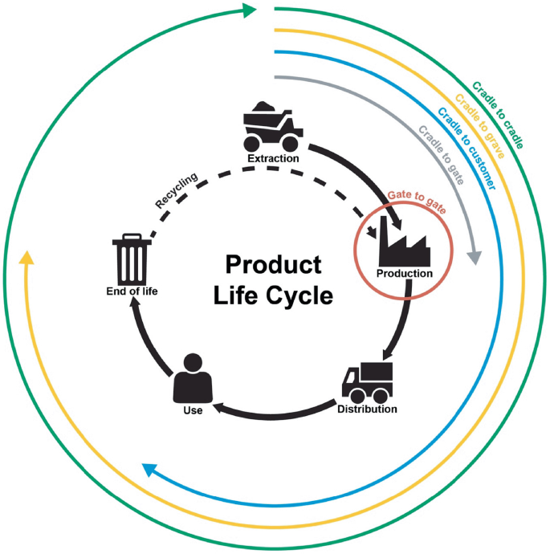
Meja sistema
Cradle to cradle → od zibelke do zibelke (krožno zapiranje snovnih tokov)
Cradle to grave → od zibelke do groba (celoten življenjski cikel do odstranitve/obdelave)
Cradle to gate → od zibelke do vrat (do izhoda iz tovarne)
Cradle to customer → od zibelke do kupca (tudi: do prodajnega mesta)
Gate to gate → od vrat do vrat (znotraj enega obrata/procesa)
Suppipat et al., Designer’s Guide for Life Cycle Assessment, 2023.

Slide 27
Meja sistema
Koruzni etanol
Vtoki
Sončna svetloba
Voda
Kmetijski procesi
Koruzna zrna
Obdelava zrn
Vtoki gnojil, pesticidi, semena, proizvodnja etanola
Proizvodnja gnojil
gnojilo
Koruzna slama
Proizv. proces etanola
Iztoki
Emisije v zrak
Kmetija
Infrastruktura Proizvodnja
Iztoki
Proizvodnja pesticidov
pesticidi
Vtoki
Emisije v vodo
Infrastr.
Emisije v tla
Proizvodnja semen
semena
Izgorevanje etanola
Vtoki
Etanol
Proiz. oprema Proizvodnja
Iztoki
Energija
Oprema
Vtoki
Diesel
Meja sistema
Dizel Proizvodnja
Iztoki

Slide 28
Kriterij zgornje meje (cut-off)
Kriterij zgornje meje (cut-off) v uporablja za odločanje, katere podatke vključiti ali izključiti iz analize.
Gre za pragovno vrednost, ki določa, koliko določen prispevek k celotnemu sistemu mora biti pomemben (na primer glede mase, stroškov ali vpliva na okolje), da ga vključimo v analizo.
Prispevki, ki so pod to vrednostjo, se lahko izločijo, saj so zanemarljivi glede na celoten rezultat.
Možne posledice kriterija zgornje meje je potrebno oceniti in opisati
*ISO 14040

Slide 29
Inventarizacija življenjskega cikla

Slide 30
LCA faze
Zbiranje podatkov
Zbiranje za vsako procesno enoto in referenčne vire, potreben čas, kakovost itd.
Količinsko opredelitev teh vhodov in izhodov: Zbiranje vseh materialnih in energetskih tokov za vse procese, ki so zajeti v obsegu in izmenjujejo proizvode
Jasno opredeliti vsako procesno enoto, da bi preprečili prekrivanje pri zbiranju podatkov
Navesti naslednje podatke:
  Splošni procesni diagrami poteka
  Opis vsake procesne enote z vhodi in izhodi
  Tokovi in obratovalni pogoji vsake procesne enote
  Uporabljene enote
  Opis tehnik zbiranja podatkov
  Navodila za dokumentiranje nepravilnosti in vseh podrobnosti
Cilj in obseg
Interpretacija
Analiza inventarja
Ocenitev vpliva

Slide 31
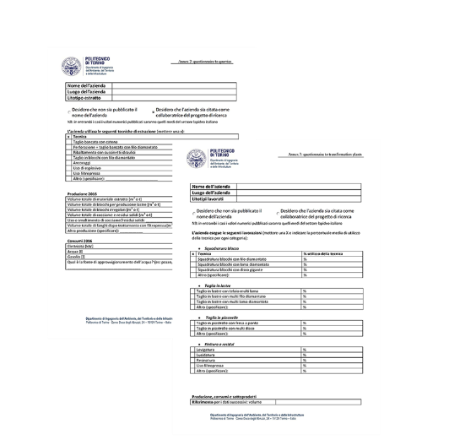
Zbiranje podatkov (Primarni)
Razpoložljive baze podatkov
Podatki dobaviteljev
Napredni seznam materialov in njihove mase
Obratno inženirstvo
Literatura
Primarno zbiranje podatkov

Slide 32
Razvrščanje podatkov
Zbiranje podatkov in razvrščanje med glavne postavke:
Vtoki energije, toki surovin, vtoki pomožnih materialov, drugih fizičnih vložkov
Izpusti v zrak, vodo in prst
Proizvodi, so-proizvodi in odpadki
Drugi okoljski vidiki

Slide 33
Vrste podatkov in viri

Slide 34
Podatki so zelo pomembni v LCA
Analiza LCA je modelirana na podlagi podatkov
Slabi / manjkajoči podatki bodisi
  povečujejo negotovost in zmanjšujejo uporabnost študije
  ostajajo neopaženi in lahko vodijo v pristranskost rezultatov
Kakovostni podatki bolj pomembni za procese z večjim vplivom
Podatki morajo biti dobavljeni in / ali zbirani
  Lahko traja nekaj časa in denarja, da zberemo podatke, zlasti za kompleksne sisteme
Viri morajo biti dokumentirani, upoštevati je treba kakovost in o njej razpravljati

Slide 35
Vrste in viri podatkov
Neposredno merjenje procesnih podatkov
  Merjeno ali izračunano neposredno iz vira
  Primer: Merjenje onesnaževala v toku izpušnih plinov s plinsko kromatografijo
  Primer: določitev porabe električne energije iz števca v proizvodnem obratu
Komunikacija s podjetji / agencijami, ki so neposredno izmerili procesne podatke
članki v revijah
Drugi dokumenti in poročila, kot so poročila agencij, zasebna poročila podjetij in doktorske disertacije
podatkovne baze LCI, npr. proizvodnja surove nafte iz baze Ecoinvent
Prosti viri iz programske opreme
Izjave o okoljskem proizvodu (EPD)
Ocenjeni podatki
Primarni podatki
Sekundarni podatki
Ocenjeni podatki

Slide 36
LCI podatkovne baze
Pogosto najbolj izvedljiv način za iskanje velikega števila visoko kakovostnih podatkov za izvedbo LCA
LCI baze podatkov vsebujejo podatke o vtokih in iztokih
Ponavadi deluje brezhibno z LCA programsko opremo
Običajno vsebuje obsežno dokumentacijo, ki opisuje vire podatkov,
Tako brezplačne kot plačljive različice na voljo s poudarki na:
  geografsko regijo
  vrsto industrije

Slide 37
Najbolj znane baze podatkov LCI
Ecoinvent
GaBi (professional and extension databases)
Athena Institute Database
GREET (ni baza podatkov LCI, ampak vir podatkov, ki se pogosto uporablja za LCA)
Agribalyse (za kmetijske proizvode)
in druge…

Slide 38
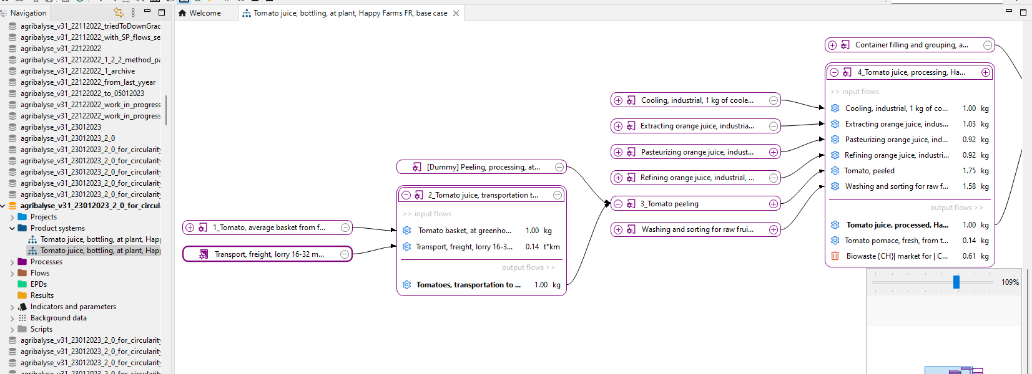
Baze podatkov in izračun LCA
Baza podatkov za LCA si prizadeva modelirati svet, v katerem živimo (v enem sektorju ali večih)
Vsebuje procese, ki se med seboj povezujejo in skupaj tvorijo dobavne verige

Slide 39

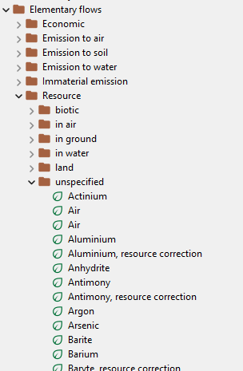
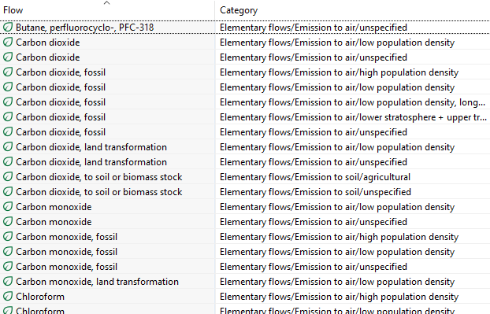
Baze podatkov in izračun LCA
Vsak proces je povezan z drugim prek proizvodnih tokov
Obstaja še ena vrsta toka, imenovana elementarni tok:
  Ti tokovi neposredno vplivajo na biosfero (naše naravno okolje)
  Vplivajo na okolje (in lahko povzročijo škodo, npr. podnebne spremembe)

Slide 40
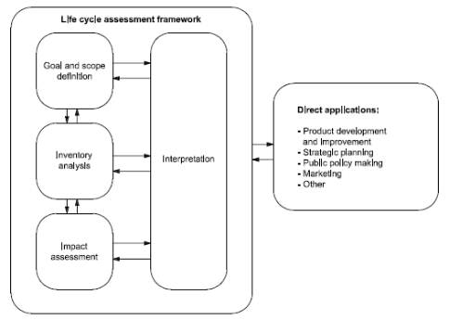
3. Ocena učinka
Naš LCA model lahko povzamemo z elementarnimi tokovi, temu pravimo inventar
metode
Ocena
Rezultati
Izbira kategorij
Podnebne spremembe
Tanjšanje ozona
Evtrofizacija
Strupenost za človeka
…
CO
CO₂
SO_{x}
H₂S
..
Klasifikacija in karakterizacija
Podnebne spremembe (metoda IPCC)
1 kg CO₂ = 1 kg CO₂ ekv.
1 kg CO = 1,57 kg CO₂ ekv.
1 kg CH₄ = 23 kg CO₂ ekv.

Slide 41
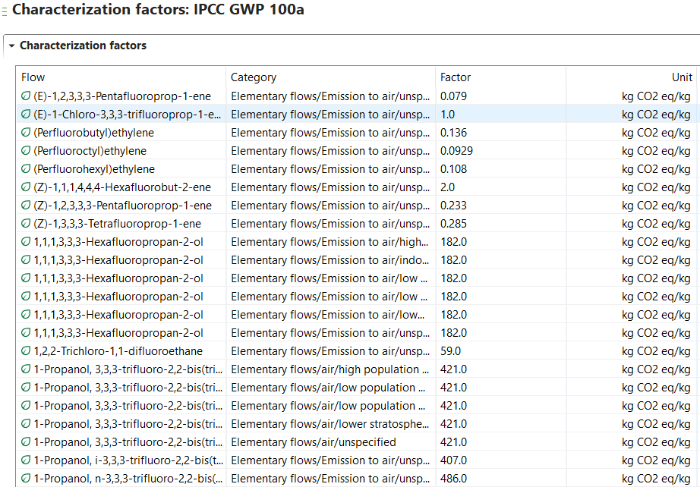
Koraki ocene učinka
Razvrstitev
Karakterizacija

Slide 42


Koraki ocene učinka
Karakterizacija - Primer
Podnebne spremembe =$\sum{{GWP}_{i}∙{masa}_{i}}$
Emisije v zrak na 1 kWh mešanice električne energije (IT)
Tok | Faktor (IPCC 2007) | Količina [g]
Ogljikov dioksid (CO₂) | 1 | 1.55
Metan (CH₄) | 25 | 0,0033
Dinitrogen monoksid (N₂O) | 298 | 2.38 E-5
Tok_{i} | GWP_{i} | masa_{i}
ILCD 2011, srednja točka [v1.0.10, avgust 2016];
Podnebje sprememba - IPCC 2007; GWP100 - Referenčna enota : kg CO₂ ekv.
GWP 1 kWh električne energije = ( 1 * 1,55 ) g + ( 25 * 0,0033 ) + ( 298 * 2.38E-5 ) +$\sum{{GWP}_{i}∙{masa}_{i}}$

Slide 43
Koraki ocene učinka
Vmesna točka
Končna točka
inventar
NE
SKLADNO Z ISO
Izčrpavanje virov
Σ Viri
Σ Raba zemljišča
Σ CO ₂
Σ HFE
Σ P
Σ SO ₂
Σ NE _{x}
Σ CFC
Σ Cd
Σ PAK
Σ DDT
…
Raba zemljišč
Škoda virov
Globalno segrevanje
Enotni rezultat
Tanjšanje ozona
Škoda ekološkega sistema
Kisanje
Evtrofikacija
Škoda za zdravje
Ekotoksičnost
Strupenost za človeka
Negotovost
Preglednost

Slide 44
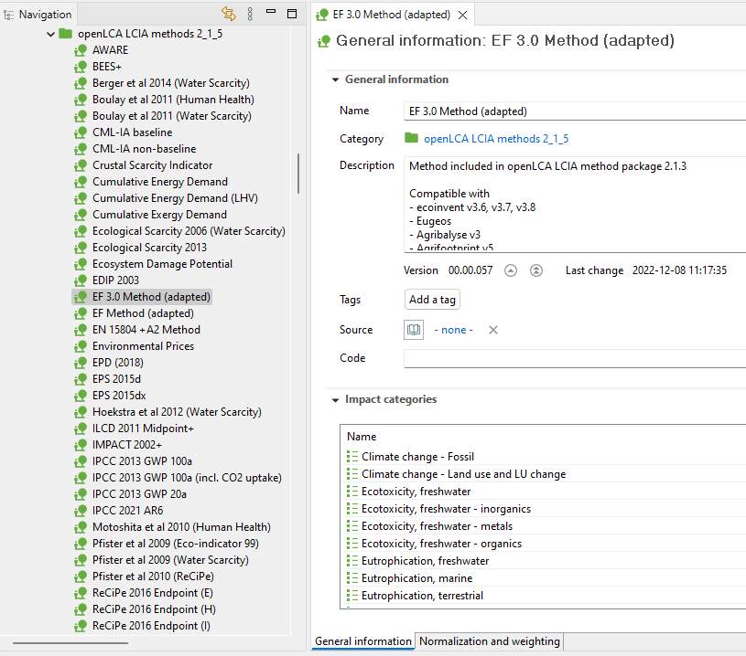
Metoda LCIA
Vsebuje informacije za razvrščanje in karakterizacijo
Na voljo je veliko različnih metod (na to temo se bomo še vrnili kasneje)

Slide 45
Koraki ocene vplivov
Po standardu ISO 14040–44
Izbira kategorij vpliva
Razvrščanje
Karakterizacija
Normalizacija
Združevanje v skupine
Ponderiranje
obvezno
izbirno

Slide 46
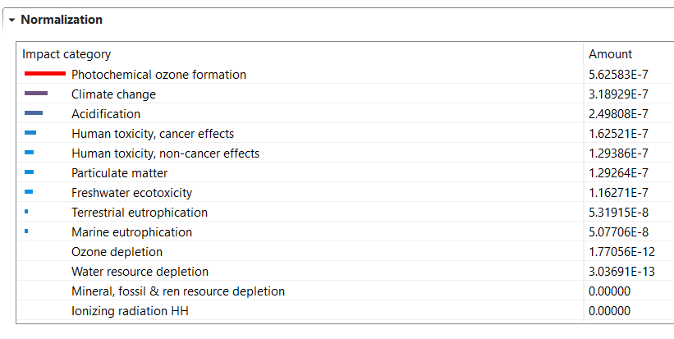
Koraki ocenjevanja vplivov
V skladu s standardom ISO 14040–44
Normalizacija
Izračun velikosti rezultatov kazalnikov vplivov glede na referenčno informacijo.
Sestavljena je iz delitve vrednosti kazalnika vpliva s sklicevanjem na referenčno vrednost.
Primer:
JRC EU 27, 2010, skupaj [leto]
JRC EU 27, 2010, na osebo [oseba / leto]

Slide 47
Koraki ocenjevanja vplivov
Po standardu ISO 14040–44
Združevanje in ponderiranje
Združevanje pomeni, da so različne kategorije vplivov organizirane (razvrščene) in razporejene.
Pri uteževanju se (tipično normalizirani) rezultati kazalnikov za različne kategorije vplivov ali škod pomnožijo s specifičnim uteževalnim faktorjem. Ta naj bi odražal relativno pomembnost posameznih kategorij vplivov med seboj.
  Rezultati se postavijo v širši kontekst z drugimi vplivi
  Rezultati nimajo enot, zato jih lahko združimo v enotno primerjavoPri združevanju so različne kategorije vpliva organizirane (razvrščene) in razvrščene.
Tako postane možno sešteti kazalnike in dobiti enotno vrednost vpliva (single score) ali prikaz v grafu.
NI
SKLADNO Z ISO
Ne moreš dobiti objektivnih faktorjev – „uteževanje vključuje vrednostne odločitve“ (po ISO)

Slide 48
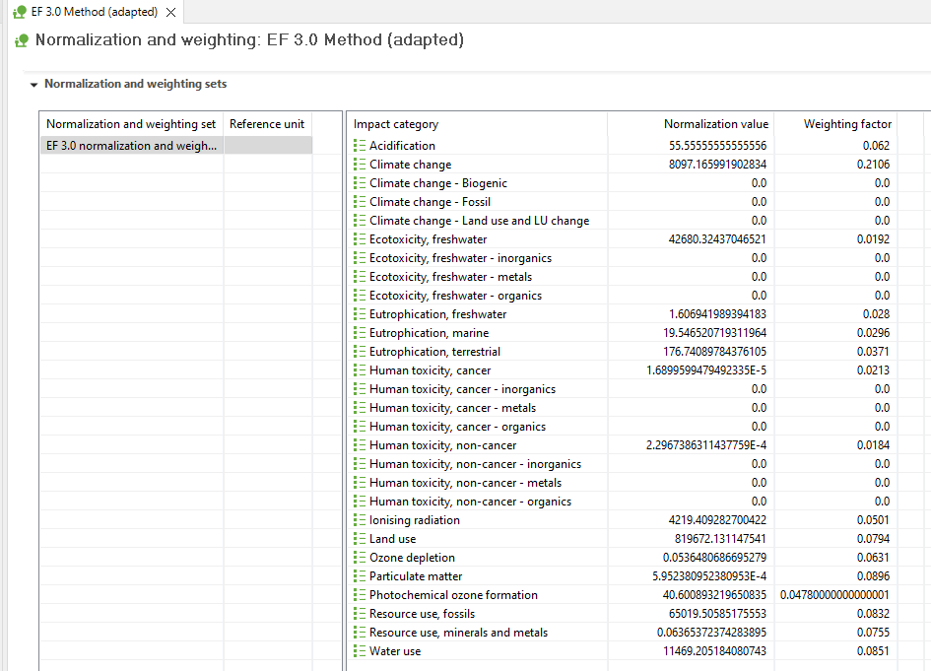
Koraki ocenjevanja vplivov
Po ISO 14040-44
Združevanje in ponderiranje

Slide 49
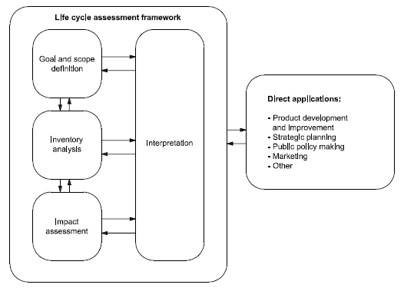
4. Interpretacija
Identifikacija pomembnih težav / žarišč na podlagi rezultatov LCI in LCIA
Analiza občutljivosti
Preverjanja popolnosti in doslednosti
Zaključki/Omejitve/Priporočila

Slide 50
Nekatere ključne točke modeliranja
Nekatere ključne točke modeliranja
Zbiranje podatkov
Določitev sistemske meje
Ocena okoljskih in družbenih vplivov
  Določitev ekvivalentov (npr. CO₂ ekvivalenti / metoda ocenjevanja vplivov)
  Upoštevanje regionalnih posebnosti
  Vrednotenje rezultatov (npr. podnebne spremembe v primerjavi z ekotoksičnostjo)
Obravnava stranskih proizvodov

Slide 51
Izzivi modeliranja v LCA
Implementacija je dolgotrajna (odvisna od meja sistema, števila procesov v ospredju, intenzivnosti zbiranja podatkov ipd.)
→ A vendar: pojavljajo se možnosti avtomatizacije
Obravnavajo se le možni vplivi
Potrebno je sprejeti številne predpostavke in odločitve (funkcionalna enota, meje sistema, metode dodelitve, življenjska doba strojev, vedenje uporabnikov – pravilna uporaba, odlaganje?)
→ Posledično: omejena primerljivost med študijami, a hkrati prednost v modelni prilagodljivosti
Rezultate je pogosto težko učinkovito komunicirati

Slide 52
Prednosti LCA
Dober pregled okoljskih in družbenih vplivov skozi celoten življenjski cikel – odvisno od uporabljene metode ocenjevanja vplivov in izbranih kategorij
Identifikacija pomanjkljivosti, možnosti za optimizacijo (npr. družbeni žariščni vplivi), pa tudi priložnosti za analizirani izdelek
Možnost primerjave procesov, izdelkov, podjetij ali lokacij
Možna kombinacija LCA in S-LCA z analizo stroškov življenjskega cikla (LCC) → celovita študija trajnosti

Slide 53
Predstavitev OpenLCA

Slide 54
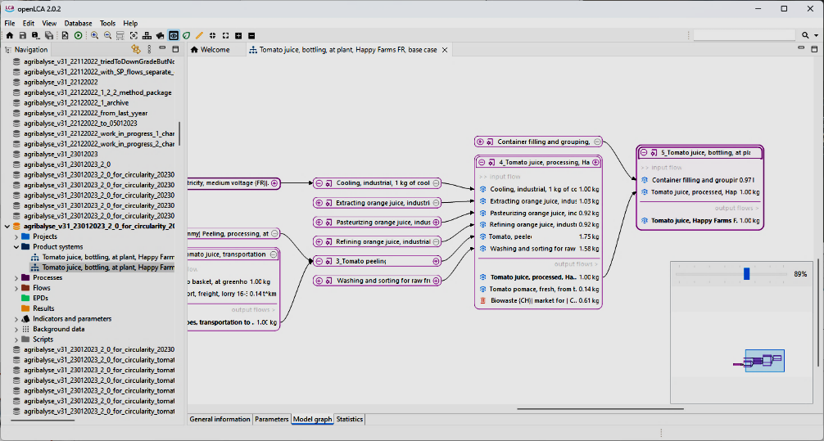
Predstavljamo openLCA

Slide 55

openLCA
Brezplačen in (kljub temu) profesionalen pristop k oceni življenjskega cikla: zmogljiv, bogat s funkcijami, (sorazmerno) enostaven za uporabo, tehnično posodobljen
Razvija ga podjetje GreenDelta od leta 2006
Popolnoma odprtokoden (Mozilla Public License)

Slide 56

openLCA
Na voljo za Windows, Mac OS in Linux
Uveljavljena in rastoča skupnost uporabnikov; več kot 20.000 prenosov letno
Najširši izbor relevantnih in usklajenih LCI ter trajnostnih podatkovnih baz, dostopnih po vsem svetu (!)
https://nexus.openlca.org/

Slide 57
Uporaba openLCA (splošno)
Ocena življenjskega cikla (LCA), stroški življenjskega cikla (LCC), družbena analiza življenjskega cikla (S-LCA)
Ogljični in vodni odtis
Okoljski odtis izdelka
Okoljske deklaracije o izdelkih (EPD)
Okoljska oznaka »Design for the Environment« ameriške EPA
Integrirana politika izdelkov (IPP)

Slide 58
Pregled funkcij openLCA
Vse funkcionalnosti, ki jih pričakuješ za profesionalno modeliranje in analizo LCA:
Delo z manjšimi in zelo velikimi produktnimi sistemi
Funkcija »samodejne povezave« (kot v SimaPro) ali ročna povezava (kot v GaBi)
Parametri
Analiza občutljivosti
Skriptiranje (Javascript, Python, SQL)
Razširjanje sistema in dodeljevanje vplivov
Kakovost podatkov
Ocena negotovosti, Monte Carlo simulacija
Izračun LCIA z možnostjo normalizacije in uteževanja
Napredne funkcije za analizo rezultatov
Integracija z GIS
Najboljše v razredu za uvoz/izvoz podatkov
Skupinsko sodelovanje – “LCA Collaboration Server”
Analiza stroškov življenjskega cikla (LCC)…

Slide 59


openLCA: kaj je potrebno izvajati LCA v openLCA?
metode
baze podatkov
programska oprema
S-LCA
LCA
LCC

Slide 60
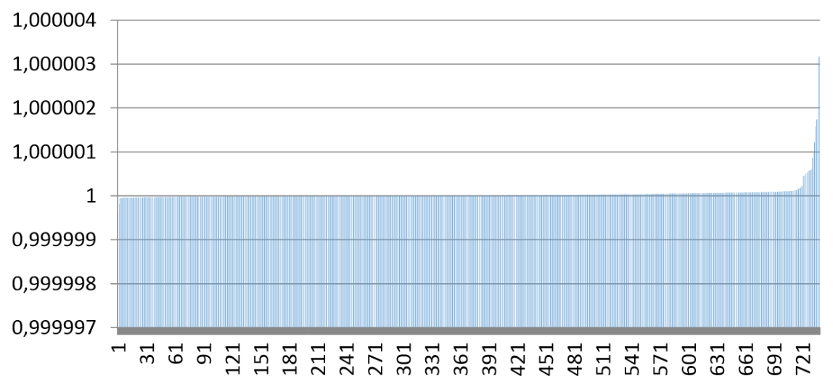
Zagotavljanje kakovosti v openLCA
Zunanji in notranji preizkuševalci
Beta različice pred končno objavo → več povratnih informacij uporabnikov
(Graf prikazuje razmerje med rezultati v SimaPro in openLCA za tokove električne energije – skoraj popolno ujemanje)

Slide 61
openLCA: Zakaj odprtokodni?
Fleksibilnost in svoboda, tako za uporabnika kot razvijalca
Varnost, odgovornost in visoka kakovost – slog programiranja je vsem viden; »hitre in površne« rešitve niso skrite
Stroškovna učinkovitost, kljub stroškom vzdrževanja, konfiguracije in podpore za razvijalca v ozadju
Odprtokodna narava programske opreme omogoča varno uporabo z občutljivimi podatki (to je poudaril tudi Lockheed Martin, uporabnik openLCA)
Brez dodatnih obveznosti za uporabnike – zlasti ni obveznosti za deljenje ali distribucijo ustvarjenih LCA procesov in sistemov

Slide 62
Namestitev

Slide 63
Sistemske zahteve
Strojna oprema:
10 GB za optimalno delovanje
500 MB prostega prostora na disku + prostor za baze podatkov (npr. ecoinvent 3 zahteva ~250 MB)

Slide 64
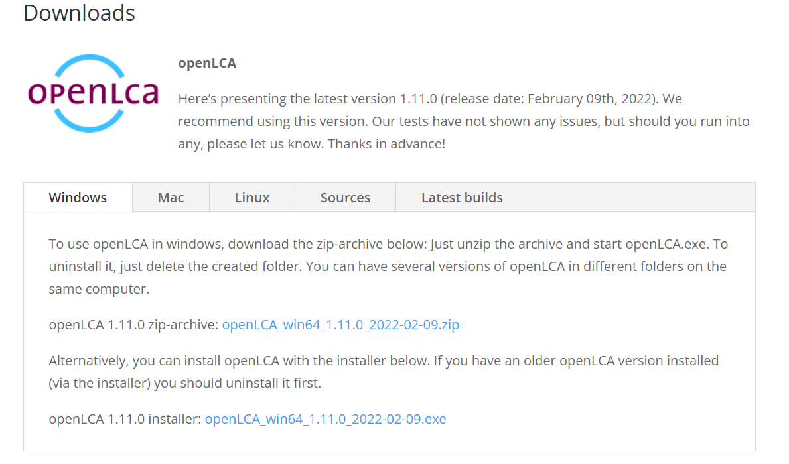
Prenos in namestitev openLCA
Prenesite openLCA na http://openlca.org/downloads
Dve možnosti: različica namestitvenega programa in datoteka zip

Slide 65
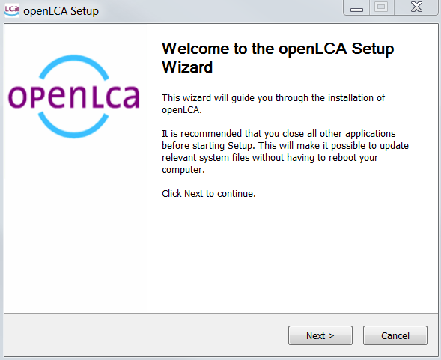
namestitveni program

Slide 66
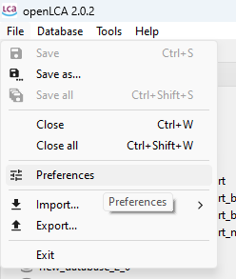
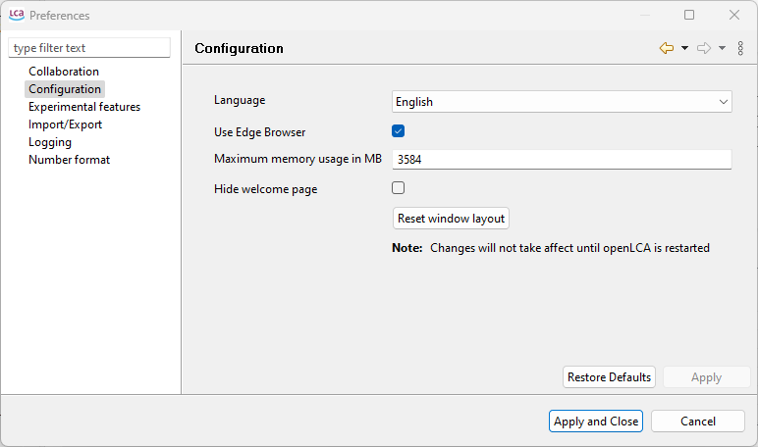
Naslednji koraki takoj po prenosu
Povečajte prostor, namenjen izvajanju izračunov:
IN
Prenesite »Knjižnice« (Libraries) preko začetne strani aplikacije openLCA

Slide 67
Vaja 1: Zagon openLCA
Namestite openLCA na svoj računalnik in ga zaženite
5 min

Slide 68
Najprej si oglejmo programsko opremo

Slide 69
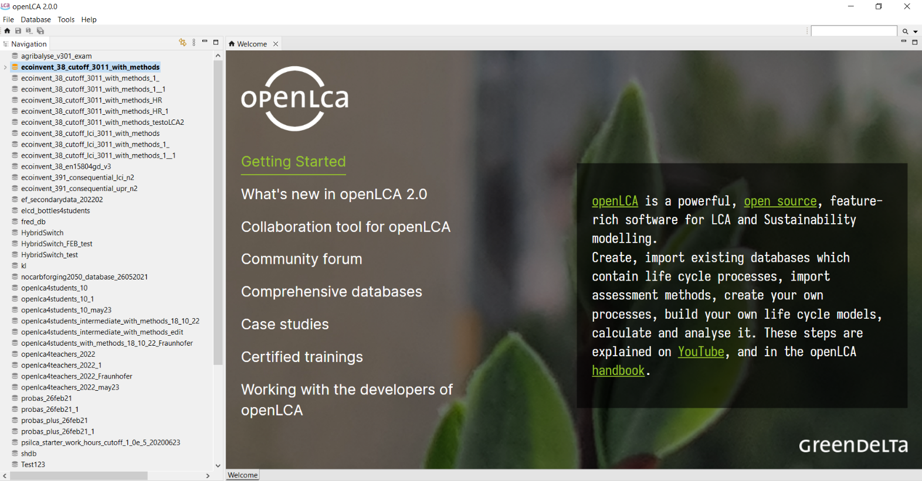
Dobrodošli v openLCA!

Slide 70
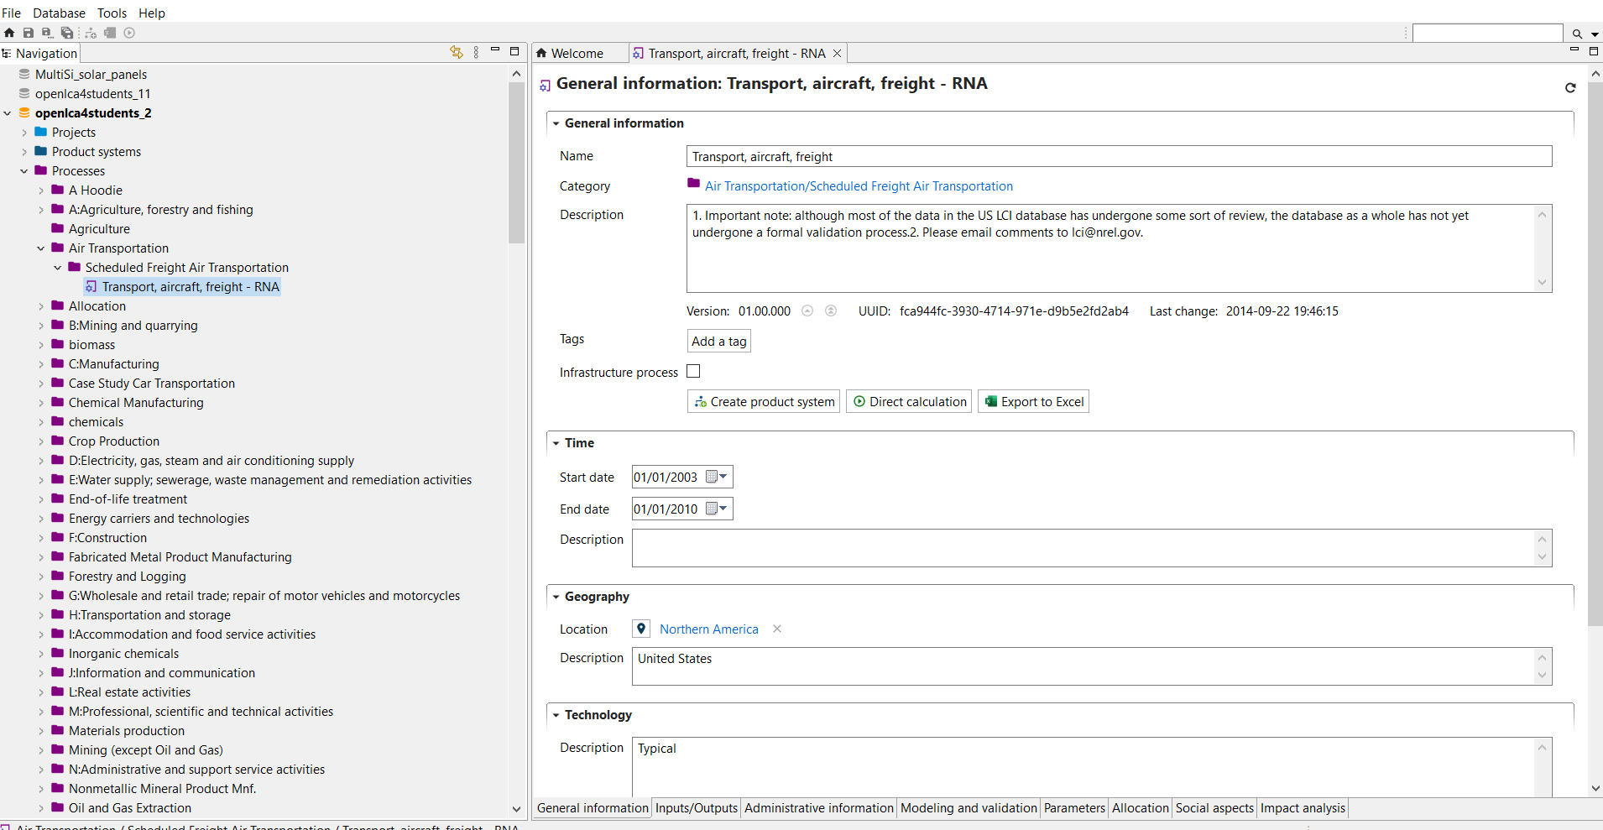
pregled
Glavni meni
Iskanje
Urednik
Navigacija

Slide 71
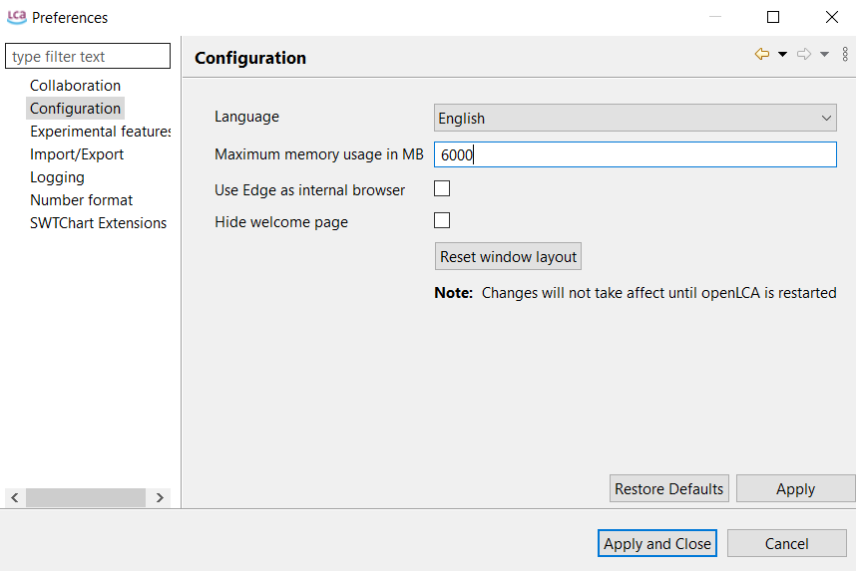
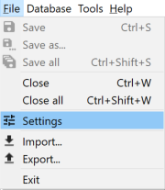
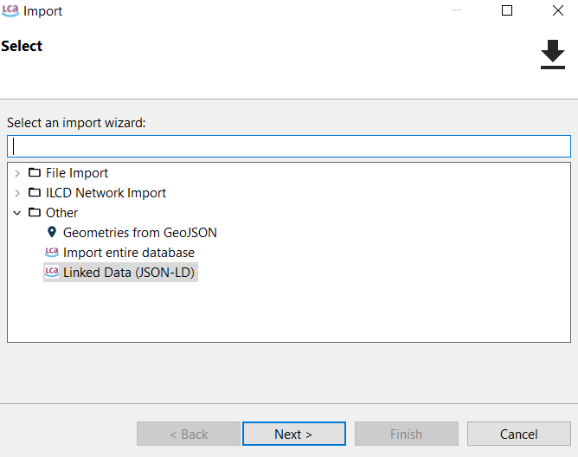
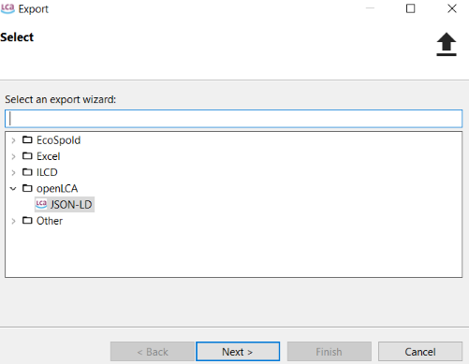
Glavni meni funkcije

Slide 72
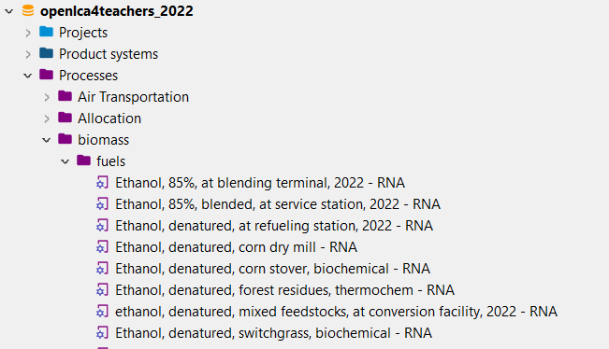
Podatkovni nizi in zbirke podatkov
Baza podatkov je organizirana zbirka naborov podatkov LCI, ki v celoti ali delno ustreza skupnemu naboru meril – vključno z metodologijo, obliko, preglednostjo in nomenklaturo (Shonan Vodilna načela, UNEP/SETAC 2011)
zbirka podatkov
nabor podatkov

Slide 73
Uvoz podatkov LCA

Slide 74

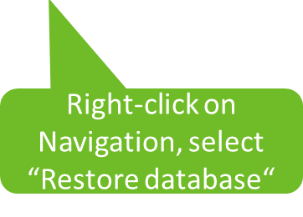

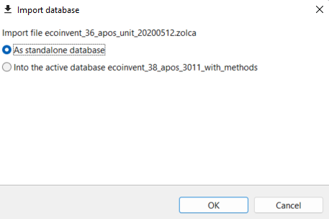
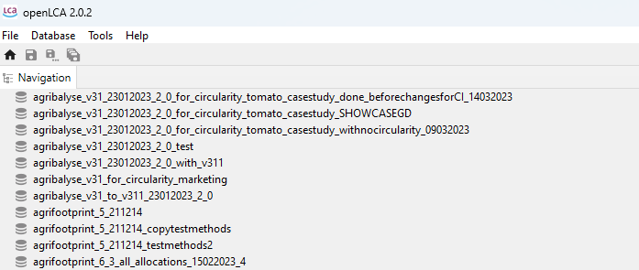

Pridobivanje baze podatkov v openLCA
Dve možnosti:
Obnovitev celotne baze podatkov
  Format: .zolca
  Desni klik v navigacijski plošči → Restore database
Uvoz celotne baze podatkov
  Format: .zolca
  Izberite: Import → FileMožnost uvoza kot samostojna baza
  Možnost uvoza v obstoječo (aktivno) bazo
  rezultat :

Slide 75
Lahko tudi: ustvarimo novo bazo podatkov
Desni klik na navigaciji, izberite "Nova baza podatkov"

Slide 76
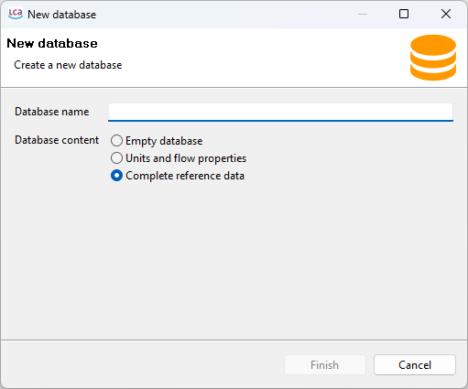
Ustvari novo zbirko podatkov
Vsebuje referenčne tokove, ki jih uporabljajo metode ocenjevanja vplivov (LCIA) v openLCA.

Slide 77
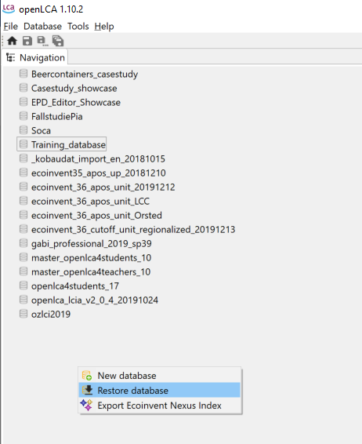

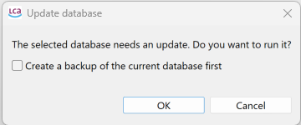
Vaja 2a: Uvoz baze podatkov
Opomba!
Z desnim klikom na Navigacijo izberite “Restore database”
Posodobite bazo brez varnostne kopije
Uvozite datoteko baze podatkov openLCA
https://www.stajerskagz.si/wp-content/uploads/2025/11/elcd_3_2_greendelta_v2_18_correction_20220908-1.zip
v openLCA s funkcijo obnovitve baze (restore database).
Ko je baza obnovljena, jo odprite in posodobite,
da zagotovite združljivost z vašo različico openLCA.
⏱️ 5 minut

Slide 78
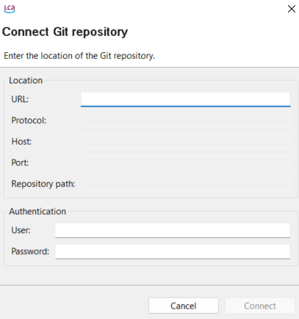
Tri možnosti za uvoz podatkov
Običajno uvažamo podatkovne nize v obstoječo bazo podatkov ali v metode LCIA.
1. Uvoz datoteke:
Lahko izberete katerokoli datoteko iz svoje naprave
Datoteka mora biti v formatu, ki ga podpira openLCA
Po izbiri datoteke se bo odprl čarovnik za uvoz
Program bo samodejno prepoznal format datoteke
2. Uvoz iz Git
Odprl se bo čarovnik za uvoz
Potrebna je povezava z Git repozitorijem

Slide 79
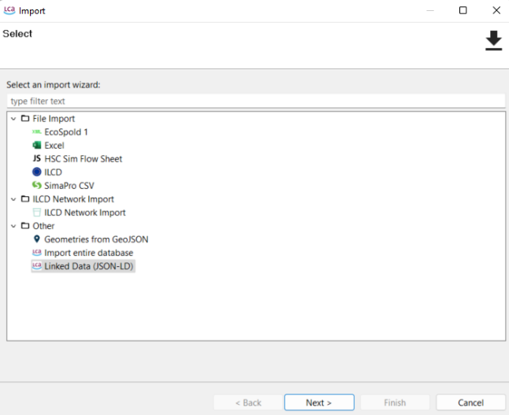
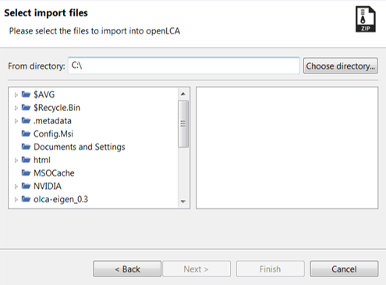
Tri možnosti za uvoz
3. Uvoz iz drugih virov
Odpre se čarovnik za uvoz
Potrebno je izbrati vir podatkov
Nato izberete ustrezno datoteko iz izbranega direktorija
1. Potrebno je izbrati vir podatkov
2. Nato izberete ustrezno datoteko iz izbranega direktorija

Slide 80
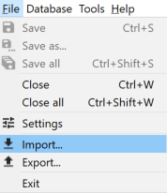
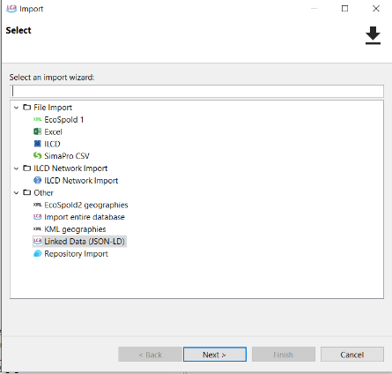
Vaja 2b: Uvoz metod za oceno vplivov
Namig!
Pojdite na »Datoteka« in izberite » Import«.
Izberite vrsto datoteke (JSON-LD).
Določite pot do datoteke (brez razpakiranja)
V možnosti uvoza izberite:
"Never update a dataset that already exists"
Uvozite datoteko JSON-LD
https://www.stajerskagz.si/wp-content/uploads/2025/11/openLCA-LCIA-Methods-2.7.5-2025-06-13-2.zip
Opomba: Ne odpakirajte datoteke zip!
Čas izvedbe: približno 5 minut
Lahko traja nekoliko dlje – brez skrbi

Slide 81
Podprti formati podatkov v openLCA
Podprti formati za uvoz:
    EcoSpold1
    ILCD (ne odpirajte!)
    Excel
    SimaPro CSV
    Zolca
    JSON-LD (ne odpakirajte!)
Možna je uporaba več kot ene baze podatkov; baze podatkov so neodvisne ena od druge in samo ena baza podatkov je hkrati "aktivna", vse ostale so "deaktivirane"

Slide 82
Elementi v bazi podatkov

Slide 83
Struktura elementov v openLCA
Projekt
Smer puščice predstavlja smer, v katero tečejo informacije
Produktni sistem
Akterji
Proces
Viri
metoda LCIA
Tok
Lastnosti toka
Skupine enot

Slide 84
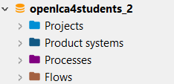
Baza podatkov elementi (I)
Projekti: primerjava številnih proizvodnih sistemov
Sistemi izdelkov: procesna omrežja (potrebna za izračun rezultatov popisa in oceno učinka)
Procesi: Proizvodnja ali modifikacija materialov/izdelkov
tokovi: Tok izdelkov in materialov ter elementarni tokovi

Slide 85
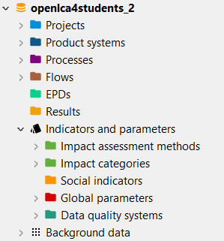
Baza podatkov elementi (II)
LCIA metode
Metode ocenjevanja vplivov v življenjskem ciklu (Life Cycle Impact Assessment – LCIA), ki jih lahko prenesete s spletne strani openlca.org/downloads.
Kategorije vpliva: Uporabljajo se znotraj LCIA metod za razvrščanje in kvantificiranje vplivov (npr. globalno segrevanje, zakisljevanje, toksičnost ipd.).
Socialni kazalniki
Indikatorji, ki se uporabljajo za izvajanje socialne analize življenjskega cikla (S-LCA), kot so delovni pogoji, človekove pravice, vplivi na skupnosti itd.
Globalni parametri : Parametri, ki so na voljo in uporabljeni v celotni podatkovni zbirki (npr. povprečna cena električne energije, faktor CO₂ na kWh ipd.).
Sistemi za kakovost podatkov
Sistemi, ki definirajo kakovost podatkov procesov in tokov (npr. glede na izvor, popolnost, geografsko veljavnost itd.).

Slide 86
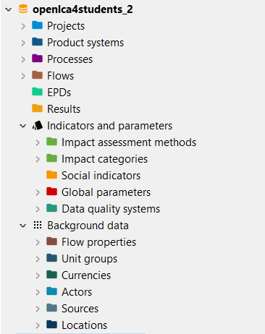
Elementi baze podatkov: Podatki v ozadju (Background data)
Lastnosti tokov (Flow properties): npr. dolžina, masa, količina – osnovne fizikalne lastnosti tokov.
Skupine enot (Unit groups): skupine merskih enot, npr. kilogram, meter, liter ipd.
Valute (Currencies): vključujejo denarne enote in menjalne tečaje (npr. evro, ameriški dolar).
Akterji (Actors): osebe, ki so prispevale podatke ali prilagodile modele.
Viri (Sources): uporabljena literatura, referenčni dokumenti.
Lokacije (Locations): geografske lokacije, kjer potekajo procesi (npr. EU, ZDA, Kitajska).

Slide 87
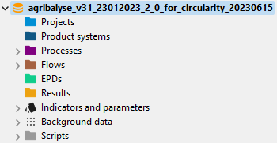
Elementi baze podatkov: novi elementi
EPD-ji (EPDs): omogočajo enostaven uvoz, ustvarjanje in upravljanje okoljskih deklaracij za izdelke (Environmental Product Declarations).
Rezultati: (Results): omogočajo shranjevanje rezultatov analiz in njihov izvoz za nadaljnjo uporabo ali poročanje.
Skripte (Scripts): skripte je mogoče shraniti lokalno ali globalno – uporabno za avtomatizacijo in ponovljivost analiz.
Za več informacij si oglejte naš spletni priročnik

Slide 88
Elementi baze podatkov: koraki modeliranja v openLCA
Ustvarjanje tokov in procesov
Definiranje osnovnih gradnikov sistema: vhodnih/izhodnih tokov in procesnih enot.
Vnašanje podatkov o dejavnosti (analiza zalog)
Izpolnjevanje vhodno-izhodnih podatkov za posamezne procese.
Gradnja modela življenjskega cikla
Povezovanje procesov v smiselne sisteme in izdelke.
Uvoz ali izbira metode LCIA
Uporaba metod ocenjevanja vplivov na okolje (LCIA) za kvantifikacijo okoljskih vplivov.
Izračun rezultatov vpliva
Pridobitev rezultatov LCA za izdelke ali storitve.
Primerjava in analiza
  Primerjava različnih proizvodnih sistemov
  Izvedba analize občutljivosti v projektih

Slide 89
Ustvarjanje tokov in procesov

Slide 90
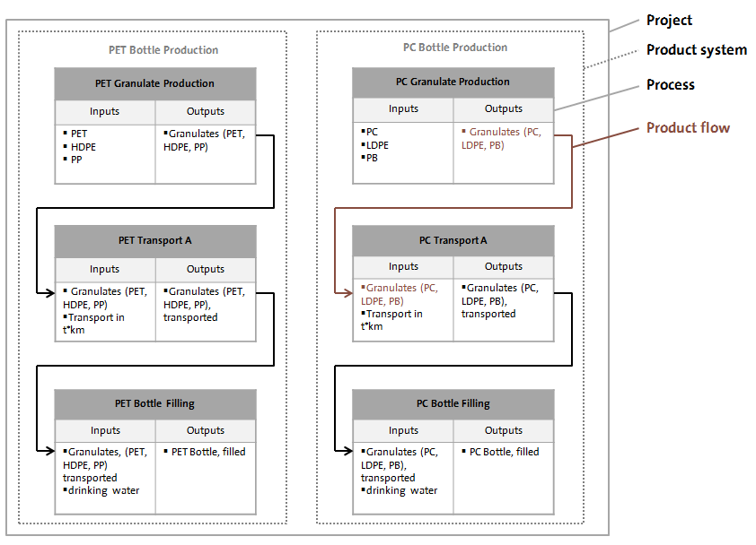
Modeliranje v openLCA: Tokovi

Slide 91
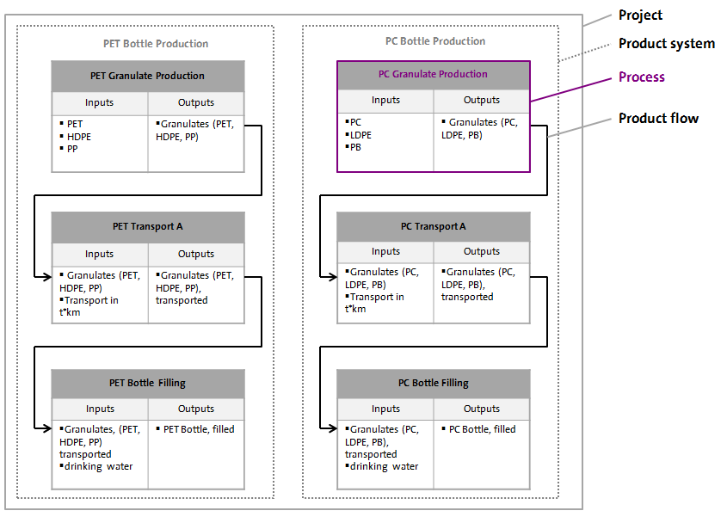
Modeliranje v openLCA: Procesi

Slide 92
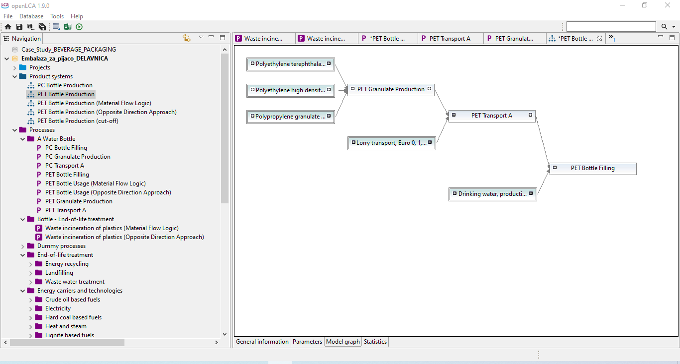
Ustvarjanje tokov

Slide 93
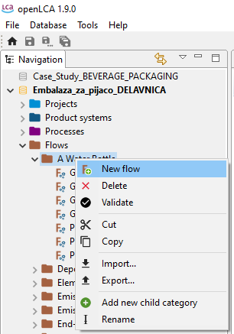
Tokovi: ustvarjanje novega toka (I)
1. z desno miškino tipko kliknite mapo „Flow“, izberite „Create new flow“.

Slide 94
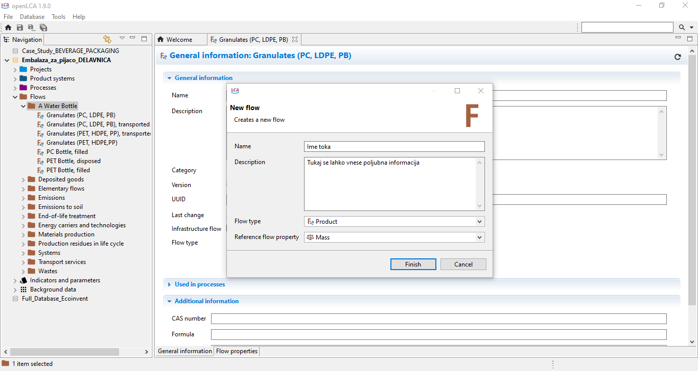
Tokovi: ustvarjanje novega toka (II)
2. Poimenujte tok in določite vrsto toka in lastnost referenčnega toka. Nato kliknite „Finish“.

Slide 95
Tokovi: Ustvari nov tok (II)
Tri različne vrste tokov
Elementarni tokovi
Elementarni tokovi
• Emisije v zrak
• Emisije v tla
• Emisije v vodo
• Nematerialne emisije
• Viri
Tokovi odpadkov
Trdni odpadki
Odpadne vode
Produktni tokovi
Vse druge dejavnosti
• Materiali
• Procesi
• Elektrika
• Transport
• Lahko predstavlja tudi odpadke (sekundarne surovine)

Slide 96
Tokovi: Logika poteka v openLCA
Biosfera (ali »okolje«)
inventar
Rezultati LCIA
metode
Tehnosfera (ali »družba«)
Σ Viri
Σ Raba zemljišča
Σ CO₂
Σ HFE
Σ P
Σ SO₂
Σ NOx
Σ CFC
Σ Cd
Σ PAK
Σ DDT
Σ Hg
…
Izčrpavanje virov
Raba zemljišč
proces
proces
proces
Globalno segrevanje
Tanjšanje ozonskega sloja
Zakisanje
proces
proces odpadkov​
Evtrofikacija
Ekotoksičnost
Toksičnost za ljudi
Osnovni tokovi so uporabljeni okoljski viri ali sproščene emisije, ki povzročajo vplive na okolje.
Produktni tokovi povezujejo procese znotraj tehnosfere in izvirajo ali postanejo osnovni tokovi. Na začetku (zibelka) verige se viri vzamejo iz okolja in se kasneje vrnejo (grob).
Tokovi odpadkov Tokovi odpadkov so vse snovi ali predmeti, ki jih mora imetnik odstraniti (brez tržne vrednosti ali stroškovno intenzivni).

Slide 97
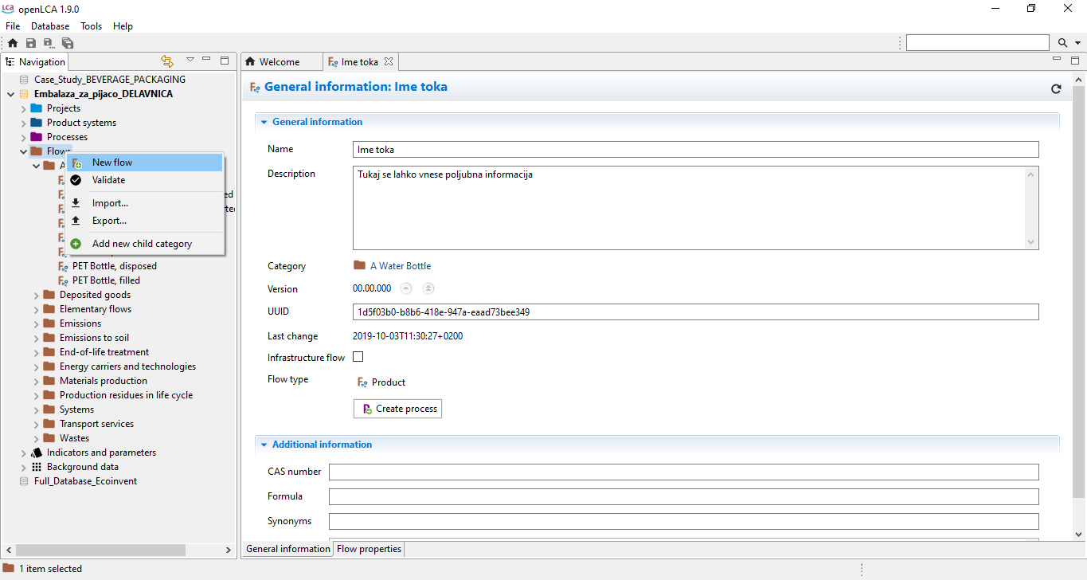
Tokovi: ustvarjanje novega toka (III)
3. V urejevalniku se bo odprlo novo okno toka.
Dodatne lastnosti toka lahko dodate v zavihku »Flow Properties«, vendar ne pozabite na faktor pretvorbe!

Slide 98
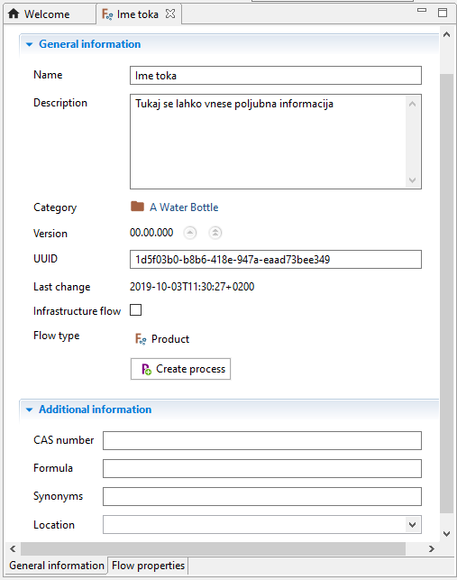
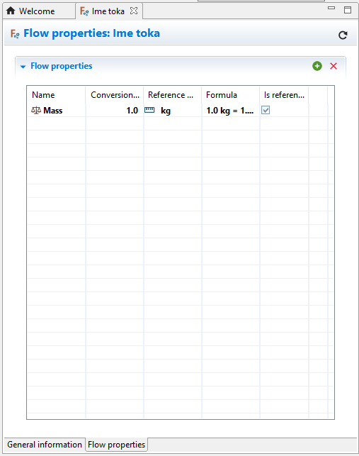
Tokovi: informacije in lastnosti
Informacije
Lastnosti toka

Slide 99
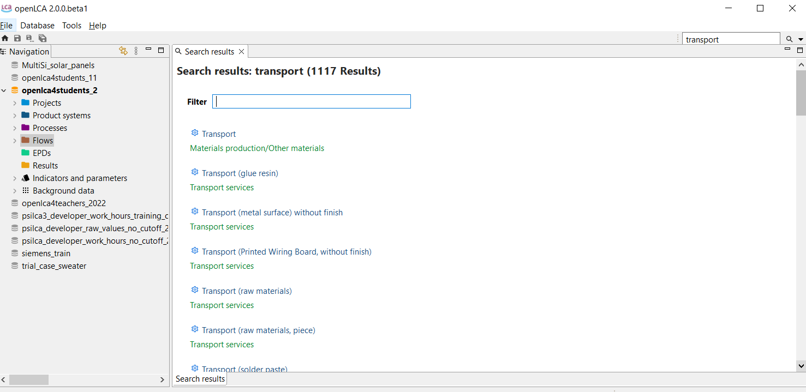
Iskanje
Poiščite kateri koli element iz baze podatkov
Vpišite ključne besede za iskanje

Slide 100
Vaja 3: Podatki o toku
Odprite produktni tok “Polyethylene terephthalate (PET) granulate, production mix, at plant, bottle grade”.
Kateri so vtoki v ta proces znotraj vaše aktivne baze podatkov?
Kateri so iztoki tega procesa?
5 minut

Slide 101
Ustvarjanje procesov

Slide 102

Procesi: ustvarjanje novega procesa (I)
1. z desno miškino tipko kliknite mapo „ Processes“, izberite „ create new process“.

Slide 103

Procesi: ustvarjanje novega procesa (II)
2. Poimenujte proces in izberite količinsko referenco

Slide 104

Procesi: ustvarjanje novega procesa (III)
3. V urejevalniku se bo odprlo novo okno procesa.
Podatki o opisu, času, geografiji, tehnologiji ipd. so v zavihku „General information„.

Slide 105
Proces: splošne informacije

Slide 106

Proces: vtoki / iztoki
4. Dodatne tokove lahko dodate v zavihku „Vtoki / iztoki“

Slide 107


Proces: “Administrative information” in “Modeling and validation“
5. Dodatni metapodatki so lahko vključeni v zavihka »Administrativne informacije« in »Modeliranje in validacija«

Slide 108


Dodatna funkcionalnost
Če želite ustvariti novo mapo
Nabore podatkov

Slide 109
VAJA OpenLCA:
Primerjava vplivov vrste lesa (smreka vs. bor) s tremi načini transporta
Metoda ocenjevanja vplivov: ReCiPe 2016 Midpoint (H)
Orodje: OpenLCA 2.5
Namen vaje: Udeleženci izvedejo konsistenten LCA primer, v katerem primerjajo okoljske vplive dveh vrst lesa (smreka, bor) pri treh transportnih scenarijih (tovornjak, vlak, kontejnerska ladja; 100 km) in rezultate primerjamo po ključnih kategorijah vplivov.
Funkcijska enota (FU): 1 t okroglega lesa (hlodi, ~44 % vode) dostavljena na vhod žage
Scenariji transporta
Načini: tovornjak, železnica, pomorski prevoz; v enoti t·km; 100 t·km za vsak način

Slide 110
Modeliranje z openLCA

Slide 111


Modeliranje s produktnimi tokovi
Privzeti dobavitelj je lahko nastavljen za vsako menjavo (Exchange)
Dobavitelj je proces, ki zagotavlja ta produkt (kot izhod)

Slide 112
Ustvarjanje in izračun produktnih sistemov

Slide 113

Modeliranje v openLCA: produktni sistem

Slide 114

Produktni sistem: Ustvarjanje
Produktni sistem: Ustvarjanje
💬 1. Kliknite na »Ustvari produktni sistem« v zavihku Splošne informacije
1. Kliknite na » Create product system« v zavihku Splošne informacije

Slide 115

Izdelek sistem: Stvarjenje (II)
2. Poimenujte produktni sistem in izberite referenčni proces
3. Izberite želene možnosti modeliranja

Slide 116
Dodatek: Procesni sistemi vs. enotni procesi
Kakšna je razlika?

Slide 117


Oba procesa sta namenjena proizvodnji koles

Slide 118
Oba procesa sta namenjena proizvodnji koles
Enotni (unit) proces
Sistemski proces

Slide 119



Oba procesa sta namenjena proizvodnji koles (modelni graf)

Slide 120

Podatkovni nizi v LCI bazah podatkov
Sistemski procesi v primerjavi z enotnimi procesi v modelnem grafu openLCA
Sistemski proces
Enotni proces

Slide 121
Podatkovni nizi v LCI bazah podatkov
Baza podatkov Ecoinvent vključuje enotne in sistemske procese
Enotni procesi: omrežje (za celovite analize LCA)
Sistemski (LCI) procesi: kumulativni podatki (za preliminarne ocene)
Proces A
Proces A
Proces C
Proces A
Proces B
Proces B
Proces C
Proces D
Proces E
Proces D
Proces E
Proces F
Proces G
Proces F
Proces G

Slide 122

Sistem proizvoda: Splošne informacije

Slide 123

Sistem proizvoda: Modelni graf

Slide 124

Sistem proizvoda: Izračun
1. Kliknite »Calculate« na zavihku “General information“.

Slide 125

Izračun rezultatov
2. Končne nastavitve: izberite metodo razmejitve (allocation) in metodo LCIA
»Lazy/On-demand« izračuna rezultate sproti, »Eager/All« pa omogoča več zavihkov za vizualizacijo rezultatov.

Slide 126

Analiza: Rezultati inventarja
Če za tok produkta na vhodni strani procesa ni določenega dobavitelja, bo ta tok prikazan kot del inventarja.
V nasprotnem primeru so prikazani samo osnovni (elementarni) tokovi.
Možno je preveriti, kateri procesi prispevajo k določenemu toku.

Slide 127
VAJA: Primerjava PET, PC in ALU embalaže
1. Embalaža s pijačo (PET)
Flow | Category | Amount | Unit | Provider
Primary packaging
drinking water | Materials production/Water | 0.50 | kg | Drinking water, production mix, at plant, water purification treatment, from groundwater - RER
PET bottle | Materials production / plastics | 53 | g | Polyethylene terephthalate (PET) granulate, production mix, at plant, amorphous - RER
PP cap | Materials production / plastics | 2 |  | Polypropylene granulate (PP), production mix, at plant - RER
Secondary packaging
Carton | system / packaging | 10 | g | cartonboard sheets; mixed technology; production mix, at plant; 46% primary fibre, 54% recovered fibre (en) - EU-27
PE foil | Materials production / plastics | 5 | g | Dummy_polyethylene low density foil(PE-LD)

Slide 128
VAJA: Primerjava PET, PC in ALU embalaže
2. Embalaža s pijačo (PC)
Flow | Category | Amount | Unit | Provider
Primary packaging
drinking water | Materials production/Water | 0.50 | kg | Drinking water, production mix, at plant, water purification treatment, from groundwater - RER
PC bottle | Materials production / plastics | 53 | g | Polycarbonate granulate (PC), production mix, at plant - RER
PP cap | Materials production / plastics | 2 |  | Polypropylene granulate (PP), production mix, at plant - RER
Secondary packaging
Carton | system / packaging | 10 | g | cartonboard sheets; mixed technology; production mix, at plant; 46% primary fibre, 54% recovered fibre (en) - EU-27
PE foil | Materials production / plastics | 5 | g | Dummy_polyethylene low density foil(PE-LD)

Slide 129
VAJA: Primerjava PET, PC in ALU embalaže
3. Embalaža s pijačo (ALU)
Flow | Category | Amount | Unit | Provider
Primary packaging
drinking water | Materials production/Water | 0.50 | kg | Drinking water, production mix, at plant, water purification treatment, from groundwater - RER
Aluminium can | Materials production | 40.2 | g | Aluminium extrusion profile, production mix, at plant, primary production, aluminium semi-finished extrusion product, including primary production, transformation and recycling - RER
Secondary packaging
Carton | system / packaging | 10 | g | cartonboard sheets; mixed technology; production mix, at plant; 46% primary fibre, 54% recovered fibre (en) - EU-27
PE foil | Materials production / plastics | 5 | g | Dummy_polyethylene low density foil(PE-LD)
^{[1]} Gre za približek. Klasična aluminijasta pločevinka za pijače ni izdelana z ekstruzijo. Nastane z vlečenjem in stanjšanjem sten (D&I – “drawn and ironed”) iz tanke aluminijaste pločevine:
izrez krožca → 2) globoki vlek v “skodelico” → 3) ponovno vlečenje in stanjšanje sten skozi obroče → 4) oblikovanje dna, obrez, pranje, lakiranje/tisk → 5) ožanje vratu in prirobnica; pokrovček je ločen kos, ki se po polnjenju zapre z dvojnim zapirnim šivom.
Ekstruzija (natančneje udarna ekstruzija) se uporablja za druge izdelke, npr. aerosolne pločevinke, aluminijaste “steklenice” ali tube, ne pa za običajne pločevinke za pijače.

Slide 130
Metode ocenjevanja vplivov

Slide 131



Metode ocenjevanja vplivov
Metode so že na voljo za openLCA
Metode LCIA lahko vključujejo več kategorij vplivov

Slide 132

Metode ocenjevanja vplivov

Slide 133


Kategorije vpliva

Slide 134
Za razmislek: katero metodo za ocenjevanje vplivov bi morali uporabiti?
Vmesna točka H
ReCiPe
Vmesna točka I
Končna točka E
CML v4.8
EF 3.0
EF
EF 3.1
TRACI 2.1
IPCC
.
.
.
.
In še veliko več..

Slide 135
Dejavniki, ki jih je treba upoštevati pri izbiri metode za ocenjevanje vplivov
Preverite, ali je za izpolnjevanje standarda zahtevana določena metoda LCIA ali kategorije vplivov
• (npr. pravila kategorij izdelkov za EPD-je, študije PEF…)
Združljivost z izhodiščno bazo podatkov (inventarni tokovi morajo biti zajeti z izbrano metodo)
Vse metode ne zajemajo enakih kategorij vplivov → izberite kategorije glede na:
  cilje in obseg študije
  žarišča sektorja/izdelka
  prednostne naloge podjetja in strategije trajnostnega razvoja
  interes družbenih deležnikov
Primerjalne LCA – kadar primerjate podobne produkte
Prostorska in časovna pokritost: nekatere metode so lahko osredotočene na določene geografske regije ali časovna obdobja
https://eplca.jrc.ec.europa.eu/uploads/ILCD-Recommendation-of-methods-for-LCIA-def.pdf

Slide 136
Pregled: Metode ocenjevanja vplivov
 | voda Uporaba | Poraba energije | Raba zemljišč | Zakisljevanje​ | Podnebne spremembe | Izčrpavanje virov | Ecotoxi - mesto | Evtrofikacija | Strupenost za človeka | Ionizirajoče sevanje | Tanjšanje ozonskega plašča | Trdni delci | Fotokemična oksidacija | Najnovejši ali izvirni vir
Enkratna uporaba
AWARE |  | - | - | - | - | - | - | - | - | - | - | - | - | Boulay et al. (2018)
CED | - |  | - | - | - | - | - | - | - | - | - | - | - | Frischknecht idr. (2007)
IPCC | - | - | - | - |  | - | - | - | - | - | - | - | - | IPCC (2021)
USEtox 2 | - | - | - | - | - | - |  | - |  | - | - | - | - | USEtox (2016+)
Multiple Use
ReCiPe |  |  |  |  |  |  |  |  |  |  |  |  |  | Huijbregts et al. (2017)
Environmental Footprint |  |  |  |  |  |  |  |  |  |  |  |  |  | JRC (2022)
CML | - | - |  |  |  |  |  |  |  |  |  | - |  | Guinée et. al (2002)
TRACI | - | - | - |  |  |  |  |  |  | - |  | - |  | Goli (2021)
https://eplca.jrc.ec.europa.eu/uploads/ILCD-Handbook-LCIA-Background-analysis-online-12March2010.pdf

Slide 137


Metode ocenjevanja vplivov: Ustvarjanje
1. Z desno tipko kliknite mapo »Impact assessment methods« in izberite »New LCIA method«
2. Poimenujte metodo (opis je neobvezen)

Slide 138

Metode ocenjevanja vplivov: Ustvarjanje (II)
3. Kliknite »+«, da dodate nove kategorije vpliva

Slide 139

Metode ocenjevanja vplivov: Ustvarjanje (III)
5. Kliknite »+«, da dodate nov nabor za normalizacijo/uteževanje
4. Kliknite ime nabora, da samodejno dodate kategorije vpliva metode

Slide 140


Kategorije vpliva: Ustvarjanje
1. Z desno tipko kliknite mapo »Impact categories« in izberite »New impact category«
2. Poimenujte kategorijo (opis je neobvezen) in določite referenčno enoto

Slide 141

Kategorije vpliva: Ustvarjanje (II)
4. Kliknite »+«, da dodate nove karakterizacijske faktorje
5. Izberite želene elementarne tokove

Slide 142


Kategorije vpliva: Ustvarjanje (III)
6. Dodajte vrednost za faktor (parametre lahko uporabite enako kot v procesih!)

Slide 143

Študija primera: Neposredni izračun (I)
Neposreden in pomnilniško učinkovit način izračuna inventarja
Ni potrebe po predhodnem ustvarjanju sistema proizvoda
Koristno pri uporabi baz PSILCA, Exiobase in GaBi (zelo obsežne baze podatkov)
1. Kliknite »Direct calculation« v zavihku General information

Slide 144

Študija primera: Neposredni izračun (II)
Predpogoj: povezave v procesih je treba preveriti za nedvoumnost
2. Kliknite »Check linking«

Slide 145


Študija primera: Neposredni izračun (III)
... je za vsak tok določen dobavitelj v zavihku »input/output« procesnih podatkovnih nizov.
Povezave bodo nedvoumne in primerne za izračun, ko...
3. Če so povezave nedvoumne, kliknite »Run calculation«

Slide 146


Študija primera: Neposredni izračun (IV)
4. Če so povezave dvoumne, najprej izberite dobavitelja za svoje tokove, preden znova zaženete neposredni izračun.

Slide 147
Analiza in interpretacija rezultatov

Slide 148

Izračun rezultatov
Na ravni sistema izdelka
“Lazy/On-demand” izračuna rezultate, “Eager/All” pa prikaže več zavihkov za vizualizacijo rezultatov
2. Končne nastavitve: izberite metodo alokacije in LCIA metodo
1. Na ravni sistema izdelka kliknite “calculate”

Slide 149

Analiza: Prispevki tokov in vplivov
Izberite kategorijo vpliva, ki jo želite analizirati
Možnost ogleda neposrednih vplivov (Direct Impacts)
Določite, kateri tok vas zanima — rezultati se prikažejo v diagramu

Slide 150
Analiza: Rezultati popisa
Če za produktni tok na vhodni strani procesa ni določenega.
V nasprotnem primeru so prikazani samo elementarni tokovi.
Možno je preveriti, kateri procesi prispevajo k določenemu toku.

Slide 151

Analiza: Analiza vplivov (rezultati LCIA)
Skupni rezultati (Total results)
Neposredni vplivi (Direct Impacts)

Slide 152


Analiza: Rezultati procesov
Vplivi iz predhodnih faz, vključno z neposrednimi (Upstream including direct)
Neposredni vplivi (Direct Impacts)

Slide 153

Analiza: Drevo prispevkov
Predhodne faze vključno z neposrednimi vplivi (Upstream including direct)

Slide 154




Analiza: Združevanje

Slide 155

Analiza: Združevanje

Slide 156

Analiza: Lokacije
Glede na lokacije, dodane procesom
Če na zemljevidu ni prikazanih točk, kliknite »osveži« (reload)

Slide 157

Analiza: Sankeyjev diagram
Kliknite tukaj za nastavitev možnosti diagrama

Slide 158

Analiza: Preverjanje metode LCIA
Tokovi, ki niso vključeni v izbrano metodo LCIA

Slide 159
Interpretacija rezultatov – povzetek
Legenda
Skupni rezultati (zelena) = Vhodni + Neposredni (celoten življenjski cikel)
Neposredni rezultati (siva) = Samo kar se zgodi v izbranem procesu
Splošne informacije (neposredni rezultati): glavni prispevajoči procesi k vplivom in k tokom (inventar)
Rezultati inventarja: skupna količina vhodnih in izhodnih tokov (neposredni rezultati, če razprete tokove); skupna količina produktov, proizvedenih v vseh procesih v življenjskem ciklu (skupne zahteve)
Analiza vplivov: skupni rezultati (neposredni rezultati, če razprete kategorije → to ustreza splošnim informacijam)
Rezultati procesov (neposredni in skupni rezultati): prispevek tokov k procesom (inventar) in prispevek procesov k vplivom
Drevo prispevkov (skupni rezultati): prispevek tokov k procesom in procesov k vplivom (v različnih delih življenjskega cikla; ne ustreza neposredno rezultatom procesov)
Združevanje (neposredni rezultati): možnost združevanja tokov in prikaza združenih rezultatov po skupinah
Lokacije (neposredni rezultati): geografska lokalizacija vplivov
Sankeyev diagram (neposredni in skupni rezultati): prispevek tokov k procesom (inventar) in procesov k vplivom (to ustreza rezultatom procesov)
Preverjanje LCIA: tokovi, ki niso vključeni v izbrano metodo ocenjevanja vplivov

Slide 160




Linearni življenjski cikel v primerjavi s fazami življenjskega cikla
Za prikaz prispevkov posameznih faz življenjskega cikla je primeren drugačen pristop modeliranja:
Drevo prispevkov faz življenjskega cikla
Model življenjskega cikla
Sankeyjev diagram stopenj življenjskega cikla
Faze življenjskega cikla

Slide 161
Projekti

Slide 162

Modeliranje v openLCA: Projekti

Slide 163

Projekt: Ustvarjanje
1. Desni klik na mapo Projekti in izberite » Create new project«

Slide 164

Projekt: Ustvarjanje (II)
2. Poimenujte projekt in izberite »Finish«.

Slide 165

Projekt: Ustvarjanje (III)
3. V urejevalnem oknu se bo odprl nov zavihek s projektom. Kliknite na zeleni gumb za izbiro različnih produktnih sistemov za primerjavo.

Slide 166

Primerjalne ocene: Projekti
Primerjati je mogoče enake ali različne produktne sisteme.
Spremeni ciljne količine produktnih sistemov
Primerjaj metode alokacije

Slide 167

Primerjalne ocene: Projekti
Primerjati je mogoče enake ali različne produktne sisteme
Dodaj parametre, uporabljene v produktnem sistemu
Spremeni vrednosti parametrov za posamezno varianto

Slide 168

Primerjalne ocene: Projekti
Ko so vse spremenljivke nastavljene, kliknite »Calculate« za izračun rezultatov.

Slide 169

Primerjalne ocene: Poročilo
Če želite ustvariti tudi poročilo, najprej kliknite »Create report«

Slide 170

Projekt: Poročilo
1. Za vsak razdelek je mogoče dodati besedilne opise
2. Vrsto komponente, ki se prikaže v posameznem razdelku, je mogoče izbrati (npr. tabele, grafi).

Slide 171

Projekt: Poročilo razdelki
Dodate lahko nove razdelke
Ali pa izbrišite obstoječe

Slide 172

Primer: poročilo

Slide 173

Primer: poročilo

Slide 174
Izvoz podatkov LCA

Slide 175
UPOŠTEVAJTE!
Podatkovne baze v openLCA so lokalne na vašem računalniku!
Za Windows: C:\Users\USERNAME\openLCA-data-1.4\databases
Za MacOS: /Users/USERNAME/openLCA-data-1.4/databases
Niso samodejno varnostno kopirane drugje.
Priporočljivo je, da svoje baze shranite na varno mesto, npr. v oblak.

Slide 176


Izvoz baze podatkov
1. Z desno miškino tipko kliknite ime baze podatkov in izberite » „Backup database“
2. Izberite imenik in ime za .zolca datoteko

Slide 177


Primer : Proces izvoz (I)
2. Izberite želeni čarovnik za izvoz:
1. Z desno miškino tipko kliknite bazo podatkov in izberite »Export«

Slide 178

Primer: Proces izvoz (II)
3. Izberite imenik, v katerem bodo shranjeni podatki, in kliknite »Finish«
4. Izberite procese za izvoz

Slide 179

Primer: Proces izvoz (III)
V izbrani imenik se ustvari mapa z imenom izvozne oblike. Na primer: Namizje\EcoSpold01.

Slide 180
Izvozi formatov
EcoSpold
Procesi
Metode ocenjevanja vplivov
ILCD
Akterji
Lastnosti tokov
Toki
Metode LCIA
Procesi
Produktni sistemi
Viri
Skupine enot
Excel
Procesi
Hitri rezultati
Rezultati analiz
Rezultati simulacije Monte Carlo
Produktni sistemi:
  Elementarni tokovi
  Produktni tokovi
  Dejavniki LCIA
JSON-LD
Vsak element v bazi podatkov openLCA
CSV-matrika
Graf produktnega sistema
Slike
Diagrami
HTML
Poročilo o projektu
skript openLCA (.zolca)
Popolne baze podatkov

Slide 181
Nasveti in triki za delo z openLCA

Slide 182
Osnovni ukazi
Odpri element: dvojni klik
Kopiraj element: desni gumb miške → kopiraj
Prilepi element: desni gumb miške → prilepi
Izbriši element: desni gumb miške → izbriši
Shrani element: uporabite simbol za shranjevanje v glavnem meniju
Shrani sliko: desni gumb miške → shrani sliko
Zmanjšaj / povečaj element:

Slide 183

Osnovni ukazi
Povlecite in spustite tokove iz navigacijske plošče na zavihek Vnosi/Izhodi v urejevalniku procesov
Povlecite in spustite procese iz navigacijske plošče na graf modela v urejevalniku produktnega sistema

Slide 184

Windows
Pogosto imajo uporabniki hkrati odprtih več elementov; priporočljivo je zapreti tiste, ki jih ne potrebujete.
Če želite obnoviti »izgubljeno« okno, pojdite na Window → Show View → Other.
Možno je tudi spremeniti položaj okna.

Slide 185

Filter
Urejevalniki »create new« vključujejo filter za lažje iskanje želenega elementa
Uporabite možnost Filter pri dodajanju novih tokov v proces, izbiri referenčnega procesa v produktnem sistemu itd.

Slide 186

Številke
Vedno uporabite piko za decimalna števila; vejica ni sprejeta (→ 1.5 namesto 1,5)
Pod File/Preferences/Number format lahko izberete želeni format številk za rezultate

Slide 187

Napake
Možno je samodejno poročanje o vseh napakah v dnevniški datoteki
To storite tako, da greste na datoteko/nastavitve/beleženje in označite »All«
Dnevniška datoteka se prepiše ob vsakem ponovnem zagonu openLCA!
C:\Users\User\openLCA-data-1.4

Slide 188

Jezik
openLCA je na voljo v arabščini, bolgarščini, katalonščini, kitajščini, angleščini, francoščini, nemščini, italijanščini, portugalščini, španščini in turščini.
Jezik lahko spremenite pod File > Settings > Configuration.
Po spremembi jezika je treba program ponovno zagnati, da se sprememba aktivira.

Slide 189
Poraba pomnilnika
Nekatere baze podatkov za izračune zahtevajo večjo porabo pomnilnika (npr. ecoinvent 3).
To nastavitev lahko spremenite pod File > Settings > Configuration.

Slide 190
Viri za openLCA

Slide 191

openLCA .org
Prenosi (programska oprema, metode LCIA, ...)
Video posnetki, priročniki, študije primerov
Storitve (servis pogodbe , usposabljanje , kritično ocene , gostovanje in podatki upravljanje rešitve ...)
Forum in blog

Slide 192

openLCA Blog
Naš neposredni komunikacijski kanal s skupnostjo openLCA
Novice o bazah podatkov, metodah in programskih izdajah
Popravki napak
Akademija openLCA trenerjev za pridobitev certifikata openLCA trenerja
https://www.openlca.org/blog/

Slide 193

openLCA.org/downloads

Slide 194

openLCA.org/learning

Slide 195

manuals.openlca.org/openlca/

Slide 196

openlca.org/helpdesk
Naše podporne storitve je mogoče rezervirati prek openLCA Nexus

Slide 197

Forum: ask.openLCA
Podporna platforma za openLCA, openLCA nexus in openLCA Collaboration Server … in naprej
Spletno mesto z vprašanji in odgovori (Q&A) o oceni življenjskega cikla
Javno znanje, ki koristi vsem izvajalcem LCA
Uporabnike spodbujamo k uporabi ask.openLCA za nezaupne zahteve za podporo
Za zaupne zahteve nas še naprej kontaktirajte po elektronski pošti
https://ask.openlca.org/

Slide 198

openLCA Nexus
Spletni repozitorij podatkov za LCA: https://nexus.openlca.org
Neposreden nakup/prenos podatkov predvsem za uporabo z orodjem openLCA (nekateri podatkovni nabori tudi za SimaPro)

Slide 199

Iskalnik openLCA Nexus
Več možnosti filtriranja:
  Ime
  Baza podatkov
  Lokacija
  Vrsta podatkovnega nabora
  Kategorija
  Začetek veljavnosti
  Cena

Slide 200


openLCA Nexus

Slide 201

Najlepša hvala

